Slide 1
Информационно-консультационный семинар
«Разработка Плана качества структурного подразделения (филиала) на 2017 год»

Slide 2
Системы менеджмента качества. Требования
Стандарт ГОСТ Р ИСО 9001-2015
Основные акценты:
Ориентация на качество менеджмента в организации;
Ориентация на управление рисками (риск-менеджмент);
Новые требования к составу, структуре и содержанию основной обязательной документации;
Более детальные требования к управлению процессами в организации и целями в области качества (планирование и контроль)

Slide 3
Раздел 6.2 ГОСТ Р ИСО 9001-2015 Цели в области качества и планирование их достижения
6.2.1 Организация должна установить цели в области качества для соответствующих функций, уровней, а также процессов, необходимых для системы менеджмента качества.
Цели в области качества должны: a) быть согласованными с политикой в области качества; b) быть измеримыми; c) учитывать применимые требования; d) быть связанными с обеспечением соответствия продукции и услуг и повышением удовлетворенности потребителей; e) подлежать мониторингу; f) быть доведенными до работников; g) актуализироваться по мере необходимости.
Организация должна разрабатывать, актуализировать и применять документированную информацию о целях в области качества.

Slide 4
Раздел 6.2 ГОСТ Р ИСО 9001-2015 Цели в области качества и планирование их достижения
6.2.2 При планировании действий по достижению целей в области качества организация должна определить:
a) что должно быть сделано; b) какие потребуются ресурсы; c) кто будет нести ответственность; d) когда эти действия будут завершены; е) каким образом будут оцениваться результаты.

Slide 5
Раздел 6.1 ГОСТ Р ИСО 9001-2015 Действия в отношении рисков и возможностей
6.1.1 При планировании в системе менеджмента качества организация должна учесть факторы и требования и определить риски и возможности, подлежащие рассмотрению для:
обеспечения уверенности в том, что система менеджмента качества может достичь своих намеченных результатов; b) увеличения их желаемого влияния; c) предотвращения или уменьшения их нежелательного влияния; d) достижения улучшения.

Slide 6
Раздел 6.1 ГОСТ Р ИСО 9001-2015 Действия в отношении рисков и возможностей
6.1.2 Организация должна планировать:
действия по рассмотрению этих рисков и возможностей;
то, каким образом:
1) интегрировать и внедрить эти действия в процессы системы менеджмента качества; 2) оценивать результативность этих действий.
Меры, принимаемые в отношении рисков и возможностей, должны быть пропорциональны их возможному влиянию на соответствие продукции и услуг.

Slide 7
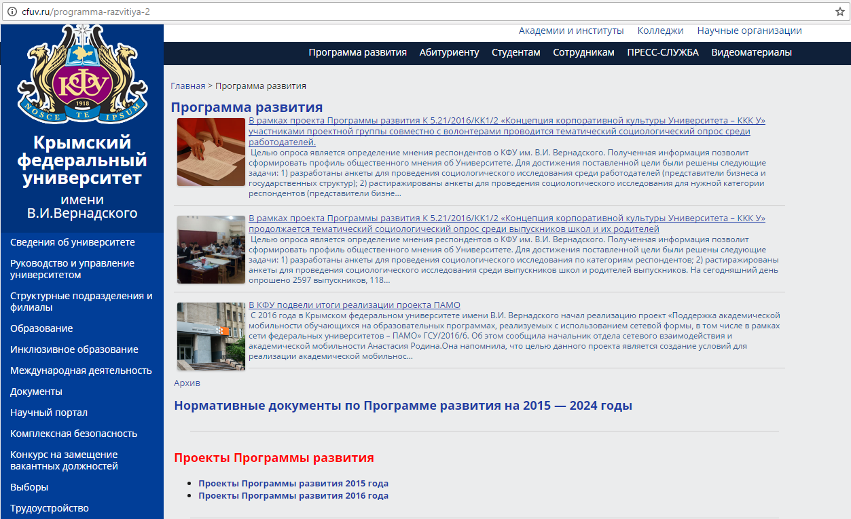
Дорожная карта Программы развития ФГАОУ ВО «КФУ им. В.И. Вернадского» на 2015-2024 годы
Утверждена
приказом ректора № 400 от 16.06.2015

Slide 8
Цели в области качества
Целями в области качества приняты стратегические направления Программы развития ФГАОУ ВО «КФУ им. В.И. Вернадского» на период 2015-2024 годов:
модернизация образовательной деятельности Университета на базе современных образовательных технологий и с учетом перспективной потребности экономики причерноморского макрорегиона в квалифицированных кадрах;
создание современного научно-исследовательского и инновационного комплекса Университета, обеспечивающего международный уровень исследований и разработок для решения актуальных проблем развития региона;
развитие кадрового потенциала Университета за счет создания условий для профессионального роста научно-педагогических работников и привлечения талантливых специалистов из ведущих российских и мировых университетов;
развитие инфраструктуры распределенного кампуса и формирование продуктивной образовательной и научно-инновационной экосистемы Университета;
повышение эффективности управления Университетом и формирование новой организационной структуры.

Slide 9
Целевые показатели в области качества (целевые показатели Программы развития ФГАОУ ВО «КФУ им. В.И. Вернадского»)
1. Удельный вес численности обучающихся (приведенного контингента) по программам магистратуры и подготовки научно-педагогических кадров в аспирантуре в общей численности приведенного контингента обучающихся по основным образовательным программам высшего образования.
2. Средний балл единого государственного экзамена студентов Университета, принятых по результатам единого государственного экзамена на обучение по очной форме по программам бакалавриата и специалитета за счет средств соответствующих бюджетов бюджетной системы Российской Федерации, за исключением лиц, поступивших с учетом особых прав в рамках квоты целевого приема.
3. Удельный вес численности обучающихся по программам магистратуры и подготовки научно-педагогических кадров в аспирантуре, имеющих диплом бакалавра, диплом специалиста или диплом магистра других организаций, в общей численности обучающихся по программам магистратуры и подготовки научно-педагогических кадров в аспирантуре.
4. Удельный вес численности студентов, обучающихся по направлениям подготовки бакалавриата, специалитета и магистратуры по областям знаний «Инженерное дело, технологии и технические науки», «Образование и педагогические науки», с которыми заключены договоры о целевом обучении, в общей численности студентов, обучающихся по указанным областям знаний.

Slide 10
Целевые показатели в области качества (целевые показатели Программы развития ФГАОУ ВО «КФУ им. В.И. Вернадского»)
5. Число публикаций Университета, индексируемых в информационно-аналитической системе научного цитирования: Web of Science (в расчете на 100 научно-педагогических работников); Scopus (в расчете на 100 научно-педагогических работников).
6. Количество цитированных публикаций, изданных за последние 5 лет, индексируемых в информационно-аналитической системе научного цитирования: Web of Science (в расчете на 100 научно-педагогических работников); Scopus (в расчете на 100 научно-педагогических работников).
7. Объем научно-исследовательских и опытно-конструкторских работ в расчете на одного научно-педагогического работника

Slide 11
Целевые показатели в области качества (целевые показатели Программы развития ФГАОУ ВО «КФУ им. В.И. Вернадского»)
8. Удельный вес численности иностранных студентов, обучающихся по программам бакалавриата, специалитета, магистратуры, в общей численности студентов (приведенный контингент).
9. Численность зарубежных ведущих профессоров, преподавателей и исследователей, работающих в образовательной организации не менее одного семестра.
10. Доля доходов университета из средств приносящих доход деятельности в доходах по всем видам финансового обеспечения (деятельности) университета.
11. Доходы университета из всех источников на одного научно-педагогического работника.
12. Отношение средней заработной платы научно-педагогических работников в университете (из всех источников) к средней заработной плате по экономике региона.

Slide 12
Целевые показатели в области качества (целевые показатели Программы развития ФГАОУ ВО «КФУ им. В.И. Вернадского»)
13. Общее количество студентов, обучающихся в Университете по очной форме обучения по программам бакалавриата.
14. Доля образовательных программ, по которым осуществляется обучение студентов с особыми потребностями, в общей численности образовательных программ.
15. Количество образовательных программ, реализуемых в формате сетевого взаимодействия (с федеральными университетами и иными научно-образовательными организациями) (нарастающим итогом).
16. Доля основных образовательных программ с использованием современных образовательных технологий (в том числе международные открытые образовательные ресурсы, электронное образование, активные методы обучения) в учебном процессе.

Slide 13
Целевые показатели в области качества (целевые показатели Программы развития ФГАОУ ВО «КФУ им. В.И. Вернадского»)
17. Количество публикаций в научной периодике, индексируемой Российским индексом научного цитирования, на одного научно-педагогического работника.
18. Количество международных мероприятий, проведенных на базе Университета.
19. Доля научно-педагогических работников, прошедших программы повышения квалификации в течение года, в общей численности научно-педагогических работников Университета.
20. Удельный вес численности студентов, обучающихся по программам бакалавриата, магистратуры и подготовки научно-педагогических кадров в аспирантуре, поступивших из других субъектов Российской Федерации.
21. Количество базовых кафедр, открытых на предприятиях и в организациях реального сектора экономики, а также в научных организациях, подведомственных ФАНО России (нарастающим итогом).

Slide 14
План качества
План качества предназначен для управления качеством в конкретной ситуации и представляет собой документ, определяющий какие процедуры и ресурсы, кем и когда следует применять к конкретному проекту, продукту, процессу или контракту.
План качества применительно к структурному подразделению (филиалу) Университета – документ для ежегодного планирования конкретных мероприятий по выполнению Дорожной карты Программы развития
ФГАОУ ВО «КФУ им. В.И. Вернадского» на 2015-2024 годы

Slide 15
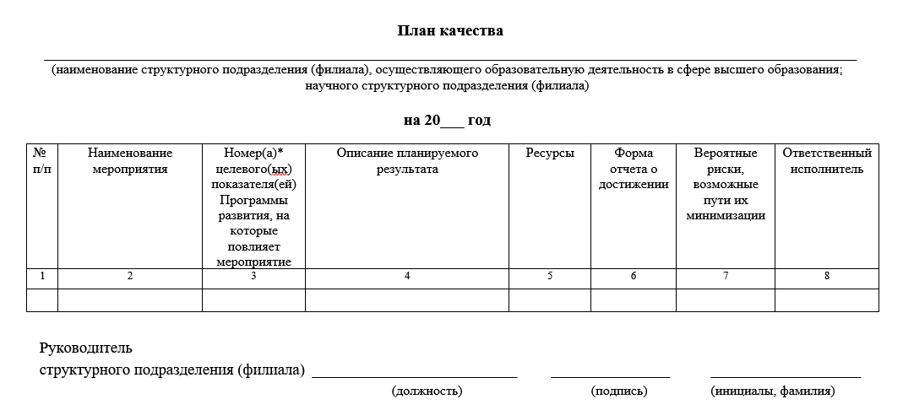
Форма плана качества

Slide 16
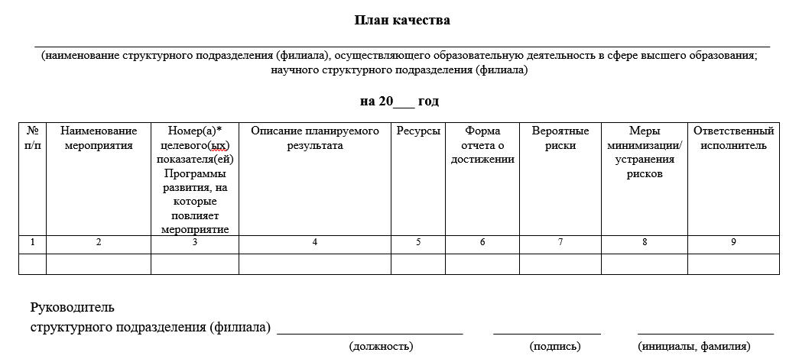
Форма плана качества

Slide 17
Рекомендации по разработке Плана качества структурного подразделения (филиала) на 2017 год
В качестве исходной информации используются Дорожная карта СП(Ф) по выполнению целевых показателей Программы развития Университета на 2015-2024 годы и План работы СП(Ф) на 2017 календарный год.
План качества СП(Ф) на 2017 год должен охватывать только виды основной деятельности Университета: образовательную деятельность в сфере высшего образования и научно-исследовательскую деятельность.
Из Дорожной карты СП(Ф) для включения в План качества СП(Ф) на 2017 год берутся мероприятия, которые запланированы Дорожной картой на 2017 год.
Из Плана работы СП(Ф) на 2017 год для включения в План качества СП(Ф) на 2017 год берутся наиболее значимые мероприятия, способствующие повышению качества результатов образовательной и научной деятельности СП(Ф), результат выполнения которых можно выразить количественно и измерить.

Slide 18
Рекомендации по разработке Плана качества структурного подразделения (филиала) на 2017 год
Предлагается примерный шаблон Плана качества СП(Ф) на 2017 год, который перерабатывается с учетом конкретных мероприятий, может быть расширен или сокращен.
Раздел «Вероятные риски и возможные пути их минимизации» должен включать перечень факторов, которые с определенной вероятностью могут повлиять на выполнение целевых показателей, достижение результатов Программы развития.
В качестве путей минимизации рисков рекомендуется указывать основные меры воздействия на риски, которые приведут к минимизации негативных последствий рисков в случае их реализации, либо не позволят рискам реализоваться.
В разделе «Ответственный исполнитель» указываются Ф.И.О. и должность лица, ответственного за выполнение мероприятия.
В Плане качества СП(Ф) на 2017 год указываются мероприятия, выполнение которых начато и планируется к завершению в 2017 году. При указании мероприятия, переходящего на следующий год, указывается только та его часть, которая должна быть завершена в 2017 году.

Slide 19
Структура Плана качества на 2017 год
Направления и мероприятия – согласно приложению 1 к Дорожной карте Программы развития ФГАОУ ВО «КФУ им. В.И. Вернадского», утвержденной приказом ректора от 16.06.2015 № 400
Целевые показатели – согласно приложению 2 к Дорожной карте Программы развития ФГАОУ ВО «КФУ им. В.И. Вернадского», утвержденной приказом ректора от 16.06.2015 № 400

Slide 20
I. Модернизация образовательной деятельности
4 группы мероприятий
Мероприятие I.1 - Создание новых конкурентоспособных образовательных программ, соответствующих нормативно-правовым требованиям и требованиям профессиональных стандартов, в том числе для системы дополнительного образования и по заказу предприятий реального сектора экономики, востребованных на российском и международном образовательных рынках
Мероприятие I.2 - Внедрение в образовательный процесс современного учебного оборудования и современных образовательных технологий, в том числе открытых онлайн-курсов, активных методов обучения
Мероприятие I.3 - Развитие современных форм профориентационной работы в целях привлечения талантливых абитуриентов, в том числе с высоким баллом единого государственного экзамена
Мероприятие I.4 - Создание образовательных программ с использованием сетевой формы, в том числе в рамках сети федеральных университетов

Slide 21
II. Создание современного научно-исследовательского и инновационного комплекса
4 группы мероприятий
Мероприятие II.1 - Интеграция научной и образовательной деятельности в рамках проведения исследований по приоритетным научным направлениям
Мероприятие II.2 - Создание конкурентоспособных научных лабораторий и центров, оснащенных современным оборудованием, по прорывным для университета тематикам в рамках приоритетных направлений исследований
Мероприятие II.3 - Формирование центров компетенций и экспертизы по направлениям, актуальным для устойчивого развития региона
Мероприятие II.4 - Развитие инновационной деятельности университета, в том числе в партнерстве с предприятиями и организациями реального сектора экономики

Slide 22
III. Развитие кадрового потенциала
5 групп мероприятий
Мероприятие III.1 - Повышение квалификации и профессиональная переподготовка работников университета
Мероприятие III.2 - Стимулирование академической мобильности работников университета и обучающихся в университете
Мероприятие III.3 - Привлечение талантливых специалистов из других субъектов Российской Федерации и иностранных государств для работы в университете
Мероприятие III.4 - Разработка и реализация программ повышения квалификации и профессиональной переподготовки специалистов для обучения инвалидов разных категорий
Мероприятие III.5 - Создание эффективной системы мотивации и развития работников и формирование кадрового резерва университета

Slide 23
IV. Развитие инфраструктуры
4 группы мероприятий
Мероприятие IV.1 - Модернизация технических средств и IT-инфраструктуры университета, в том числе автоматизация системы управления и внедрение электронного документооборота
Мероприятие IV.2 - Модернизация материально-технической базы и инфраструктуры университета, предусматривающая обновление основных фондов
Мероприятие IV.3 - Создание инновационной инфраструктуры университета
Мероприятие IV.4 - Создание в университете доступной среды для обучения инвалидов

Slide 24
V. Повышение эффективности управления
3 группы мероприятий
Мероприятие V.1 - Создание новой организационной структуры университета
Мероприятие V.2 - Формирование и развитие бренда и внешнего позиционирования университета
Мероприятие V.3 - Формирование новой корпоративной культуры

Slide 25
Описание планируемого результата (примеры)
Создание новых ОПОП и ДПП – указываются названия, количество
Заказ и установка оборудования – указываются названия, количество
Проведение профориентационных мероприятий – указываются типы, сроки
Проведение научных исследований – указываются темы, количество
Участие в научно-образовательных проектах – указываются темы, количество
Организация НИР, создание научных объединений обучающихся
Создание базовых кафедр – указываются наименования, количество
Создание научных лабораторий, центров – указываются наименования, количество
Создание центров компетенции и экспертизы – указываются наименования, количество
Участие в инновационных проектах – указываются наименования, количество

Slide 26
Описание планируемого результата (примеры)
Осуществление повышения квалификации и профессиональной переподготовки НПР – указывается количество НПР, освоивших ДПП
Организация информационных мероприятий – указываются темы, сроки, количество
Участие НПР и обучающихся в проектах Программы развития по академической мобильности – указываются названия проектов, количество
Привлечение талантливых специалистах из других субъектов Российской Федерации (определение потребности, согласование наличия ресурсов, составление технических заданий для проведения конкурса) – указываются направления деятельности, количество привлекаемых специалистов
Создание новых ДПП для подготовки специалистов, которые обучают инвалидов – указываются темы, количество
Формирование кадрового резерва – указывается количество штатных единиц кадрового резерва

Slide 27
Описание планируемого результата (примеры)
Модернизация технических средств СП(Ф) – указывается количество новых компьютеров, оргтехники, программ
Конкретные мероприятия, осуществляемые в СП(Ф) по:
- модернизации IТ-инфраструктуры;
- автоматизации систем управления;
- внедрению единой системы электронного документооборота
Конкретные мероприятия, осуществляемые в СП(Ф) по:
- модернизации материально-технической базы (ремонт помещений, установка и ввод в эксплуатацию оборудования);
- модернизации инфраструктуры;
- установке в СП(Ф) элементов инфраструктуры, обеспечивающих доступную среду для инвалидов

Slide 28
Описание планируемого результата (примеры)
Конкретные мероприятия по совершенствованию и оптимизации организационной структуры СП(Ф) (открытие кафедры, объединение подразделений и т.д.)
Проведение мероприятий по внедрению бренда Университета в СП(Ф) – перечисляются планируемые мероприятия
Проведение мероприятий в СП(Ф), способствующих формированию корпоративной культуры (дни СП(Ф) и факультетов, конкурсы, праздники, награждения) – перечисляются планируемые мероприятия

Slide 29
Дополнительные виды мероприятий (примеры)
наиболее значимые мероприятия, способствующие повышению качества результатов образовательной и научной деятельности СП(Ф), результат выполнения которых можно выразить количественно и измерить :
создание новой или улучшение действующей системы оценивания удовлетворенности заинтересованных сторон;
мероприятия по повышению успеваемости обучающихся;
расширение сферы предоставления услуг (например, с помощью нового оборудования или приобретенной компетенции);
мероприятия, которые способствуют увеличения по сравнению с предыдущим периодом доходов СП(Ф) из всех источников

Slide 30
Ресурсы
Основные виды ресурсов:
финансовые ресурсы из различных источников, если утверждены;
человеческие ресурсы СП(Ф);
материально-техническая база;
информационные ресурсы

Slide 31
Форма отчета о достижении
Основные виды отчетных документов:
Приказы и распоряжения руководства Университета и СП(Ф);
Годовые отчеты;
Сведения о выполнении мероприятий в индивидуальных планах работников;
Положения, должностные инструкции, штатное расписание, трудовые договоры;
Научные публикации и документы о праве интеллектуальной собственности;
Научные отчеты, акты внедрения;
Договоры с поставщиками, партнерами, заказчиками, программы мероприятий;
Акты сдачи-приемки выполненных работ и предоставленных услуг;
Акты экспертизы, рецензии;
Статьи в средствах массовой информации, фото-, видеоотчеты, эфирные справки

Slide 32
Вероятные риски и пути их минимизации
Недостаток/непредоставление финансовых средств и иных ресурсов;
Недостаточная квалификация исполнителей;
Несоответствующая организация исполнения;
Недостаточное информирование;
Невыполнение или недостаточно качественное выполнение мероприятия;
Нарушение сроков исполнения;
Неприемлемый результат
Привлечение резервных средств (экономия, средства работодателей, средства приносящей доход деятельности, альтернативные решения);
Привлечение новых исполнителей, повышение квалификации исполнителей;
Своевременное информирование руководства;
Дополнительное согласование;
Установление дополнительных контрольных сроков
Приостановка выдачи результата деятельности

Slide 33
Примеры описания рисков и путей их минимизации
Создание новых ОПОП
Риски | Пути минимизации / устранения рисков
Недостаточное обоснование потребности в специалистах данного направления на рынке труда | Дополнительное изучение потребностей рынка труда, корректировка содержания ОПОП
 | Профориентационная работа с абитуриентами, поступающими
Недостаточная компетентность разработчика ОПОП | Привлечение новых исполнителей
 | Повышение квалификации исполнителей
Несоблюдение сроков разработки ОПОП | Установление дополнительных контрольных сроков, усиление контроля за сроками разработки
Недостаточность материально-технического обеспечения ОПОП | Участие в проектах Программы развития по модернизации образовательной деятельности
Несоответствующее содержание ОПОП | Организация внутренней экспертизы и апробации ОПОП
 | Официальное подтверждение конкурентоспособности ОПОП, согласование с предприятиями реального сектора экономики

Slide 34
Примеры описания рисков и путей их минимизации
Профориентационная работа: проведение экскурсия, Дня открытых дверей
Риски | Пути минимизации / устранения рисков
Недостаточное информирование потенциальных участников | Заблаговременное, в несколько этапов размещение информации в средствах массовой информации, на официальном сайте КФУ
 | Целевая информационная работа со школами
Стихийность проведения экскурсии, дня открытых дверей | Заблаговременная разработка маршрутов экскурсий, сценария
 | Формирование целевых групп по интересам
 | Привлечение НПР, инструктаж, распределение обязанностей
Неорганизованность посетителей, нарушение общественного порядка | Назначение дежурных
 | Проведение регистрации, выдача памяток о правилах пребывания
Вероятность нарушения правил безопасности, возникновения несчастных случаев | Участие в мероприятиях служб Университета, обеспечивающих безопасность, инструктаж о правилах техники безопасности
 | Готовность привлечения муниципальных экстренных служб

Slide 35
Примеры описания рисков и путей их минимизации
Повышение квалификации НПР за пределами Университета
Риски | Пути минимизации / устранения рисков
Формальность планирования, неактуальность темы | Обоснование выбора темы и кандидатуры слушателя
 | Обсуждение и утверждение тем и кандидатур на заседании кафедры
Недостаточные авторитет и надежность организации, где пройдет повышение квалификации | Обоснование выбора образовательной организации
 | Проведение закупочных процедур по обоснованным критериям
Недостаточность финансовых средств, несвоевременность их выделения | Заблаговременное планирование финансовых средств, проведение закупочных процедур, подписание договоров, авансирование поездки
 | Возмездное привлечение собственных средств слушателей
Совпадение сроков поездки с важными мероприятиями в КФУ | Заблаговременная передача функций другому исполнителю
Вероятность возникновения несчастных случаев | Страхование, инструктаж слушателя
 | Выбор наиболее безопасного вида транспорта, условий проживания

Slide 36
План качества СП(Ф) на 2017 год
должен быть сформирован с учетом возможности документального подтверждения выполнения мероприятий в ходе внутреннего аудита системы менеджмента качества.
Благодарим за внимание!

